Slide 1
وار ڕاستی سەبارەت بە خوێدگای بنەرەتیی فینلەندی

Slide 2
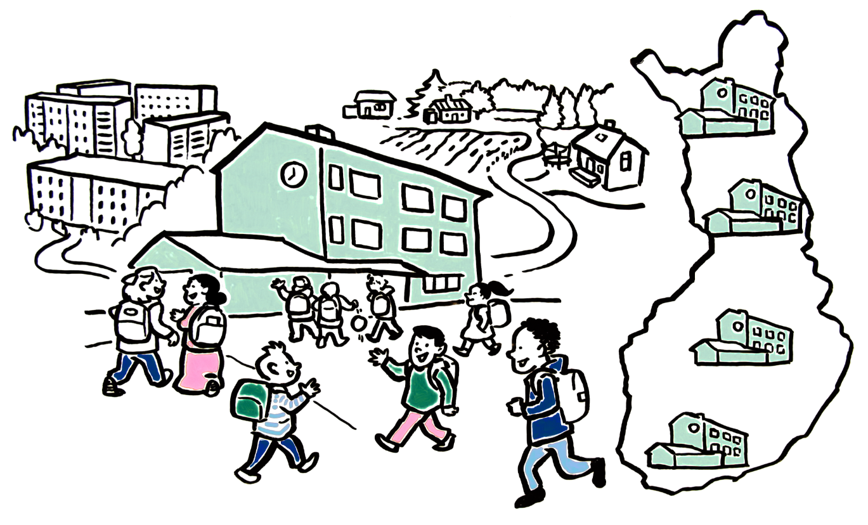
لە فینلەندا هەموو کەسێک بۆی هەیە هەمان شێوە بواری پەروەردە بێت و بخوێنێت. لە گشت خوێندگاکاندا پابەندن بە بنەماکانی هەمان نەخشەی فێرکردنی نیشتیمانی، وە خوێندنی بنەرەتی بۆ هەموان بەبێ بەرامبەرە.
وەرن با بە وردی سەیر بکەین:

Slide 3
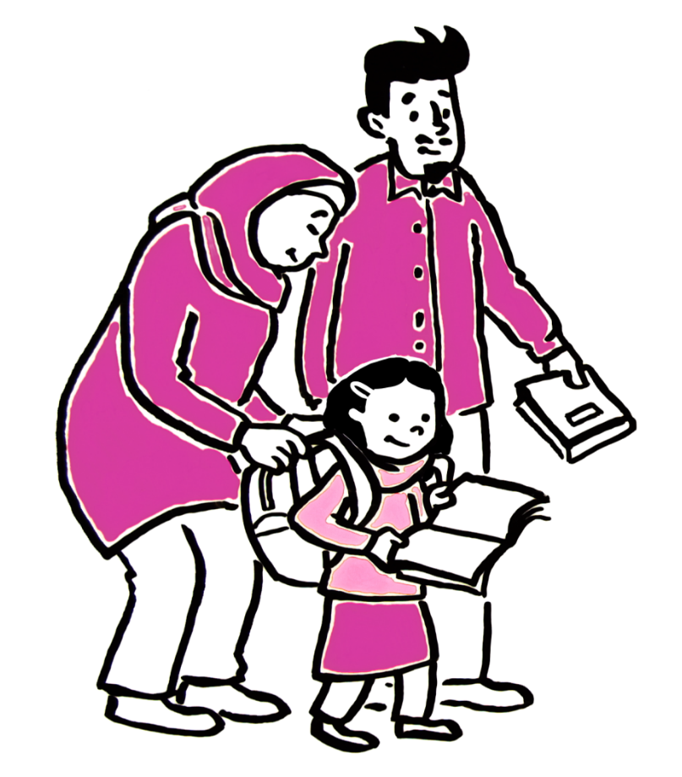
خوێندنی بەزۆر .1
هەموو کەسێک مافی ئەوەی هەیە کە بخوێنێت، بەڵام لەگەڵ ئەوەشدا ئەرکی سەرشانیەتی کە خوێندنی بنەرەتی تەواو بکات. کەسانی بەرپرس بەرامبەر بە خوێندنی منداڵ سەرپەرشتکارانیەتی.

Slide 4
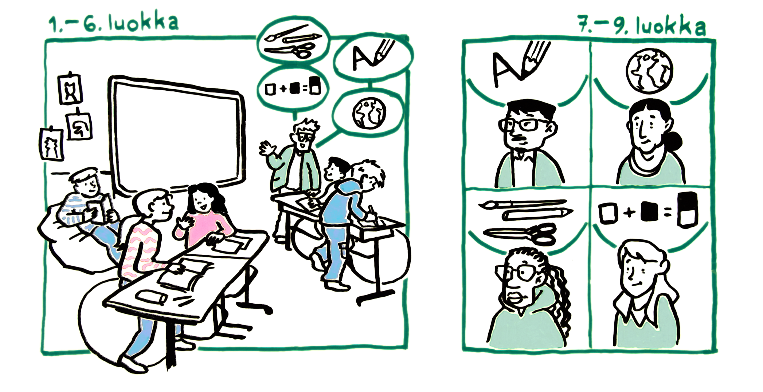
مامۆستاکان .2
لە خوێنگای سەرەتاییدا مامۆستای تایبەتی پۆل وانەی زۆربەی بابەتەکان دەڵێتەوە. لە خوێندگای ناوەندیدا مامۆستای بابەت وانەی ئەو بابەتە دەڵێتەوە کە تایبەتمەندە تیایدا. گشت مامۆستاکان خوێندنی باڵایان خوێندووەو پیشەیین. هەوەها لە ناو پۆلدا کارمەندانی پىشەیی تریش کاردەکەن بۆ یارمەتی و پشتگیری خوێنکاران.

Slide 5
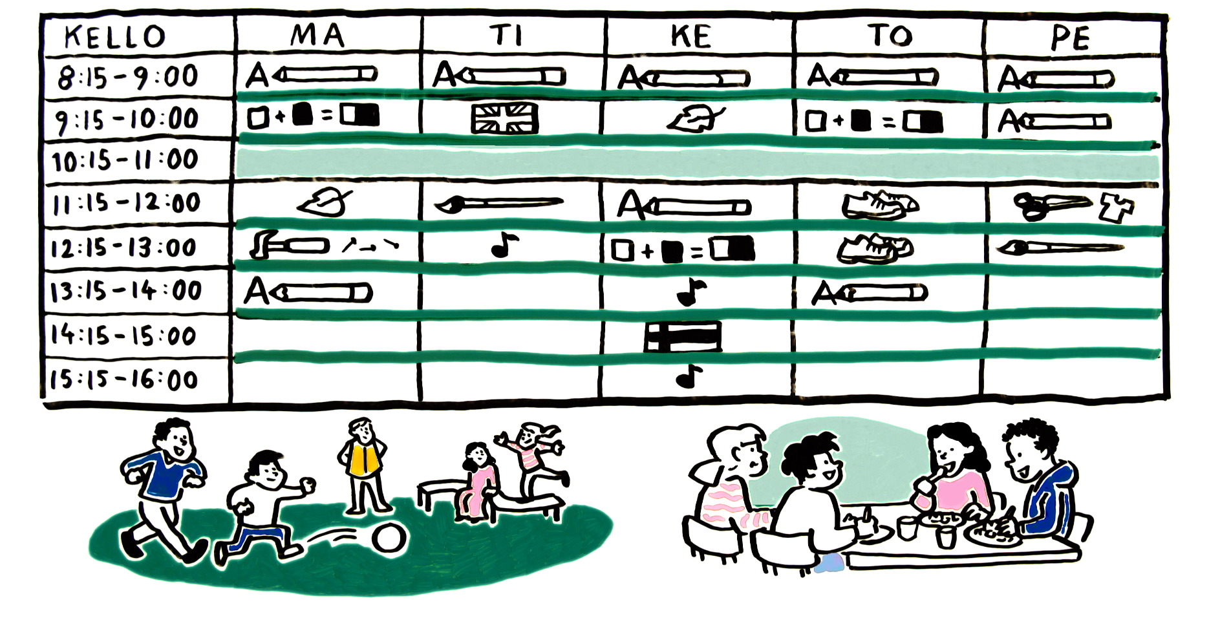
ڕۆژی خوێندن .3
لە کاتەکانی رۆژی خوێندندا بابەتی جیاواز دەخوێندرێت بەپێی نەخشەی وانەکان. ماوە لە نێوان وانەکاندا هەیە، واتا پشوی نێوان وانەکان. لە رۆژی خوێندندا خواردنی بێ بەرامبەر پێشکەشی هەموو خوێندکاران دەکرێت.

Slide 6
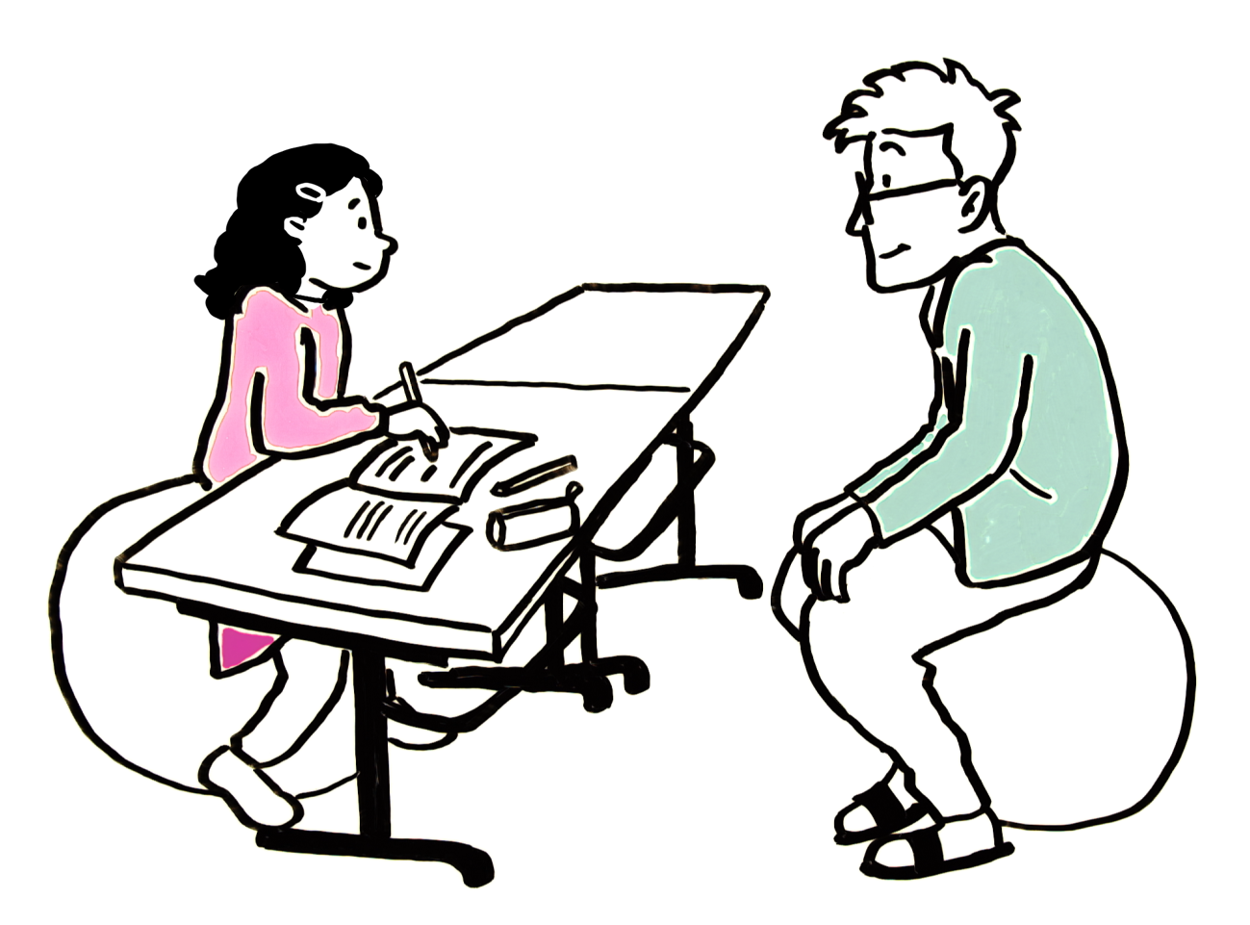
هەڵسەنگاندن .4
مامۆستاکان توانای فێربوون و هەوڵدانی منداڵ هەڵدەسەنگێنن. بەراورد لە نێوان خوێنکاراندا ناکرێت، بەڵکو مەبەست پستگیری کردن و یارمەتیدانە.

Slide 7
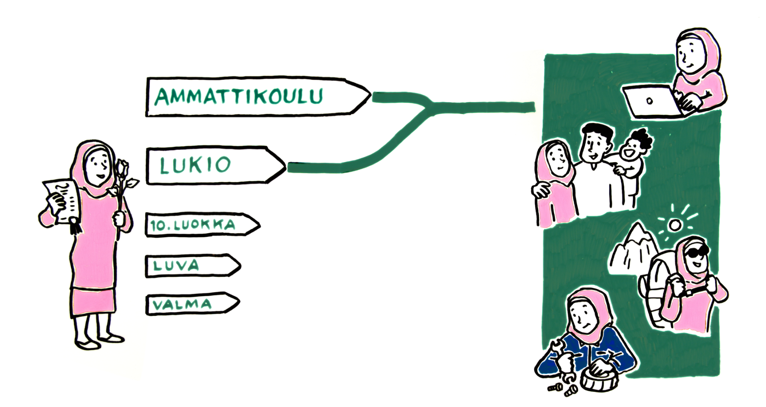
لەپاش خوێندنی بنەرەتی خوێنکار داواکاری دەنێرێت بۆ خوێندنی پیشەیی، ئامادەیی یان خوێندنی ئامادەکاری. ئەو کەسەی کە خوێندنی بنەرەتی دەخوێنێت توانای بەردەوام بوونی خوێندن و ژیانی دوای

